Slide 1

Análise e Projeto de Sistemas
Apresentado por:
Pedro Batista
André Baggio
Luiz Eduardo Vasconcelos da Silva

Slide 2
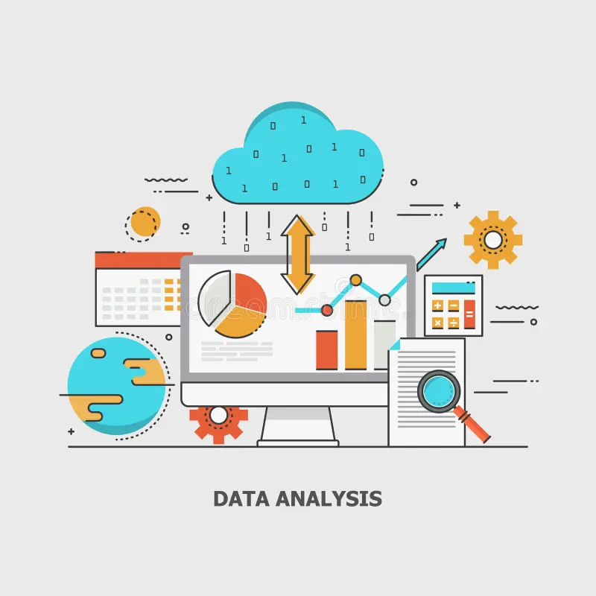
Sobre nosso projeto:
O que é o nosso projeto;
Escopo principal;
Qual é o objetivo do projeto;

Slide 3
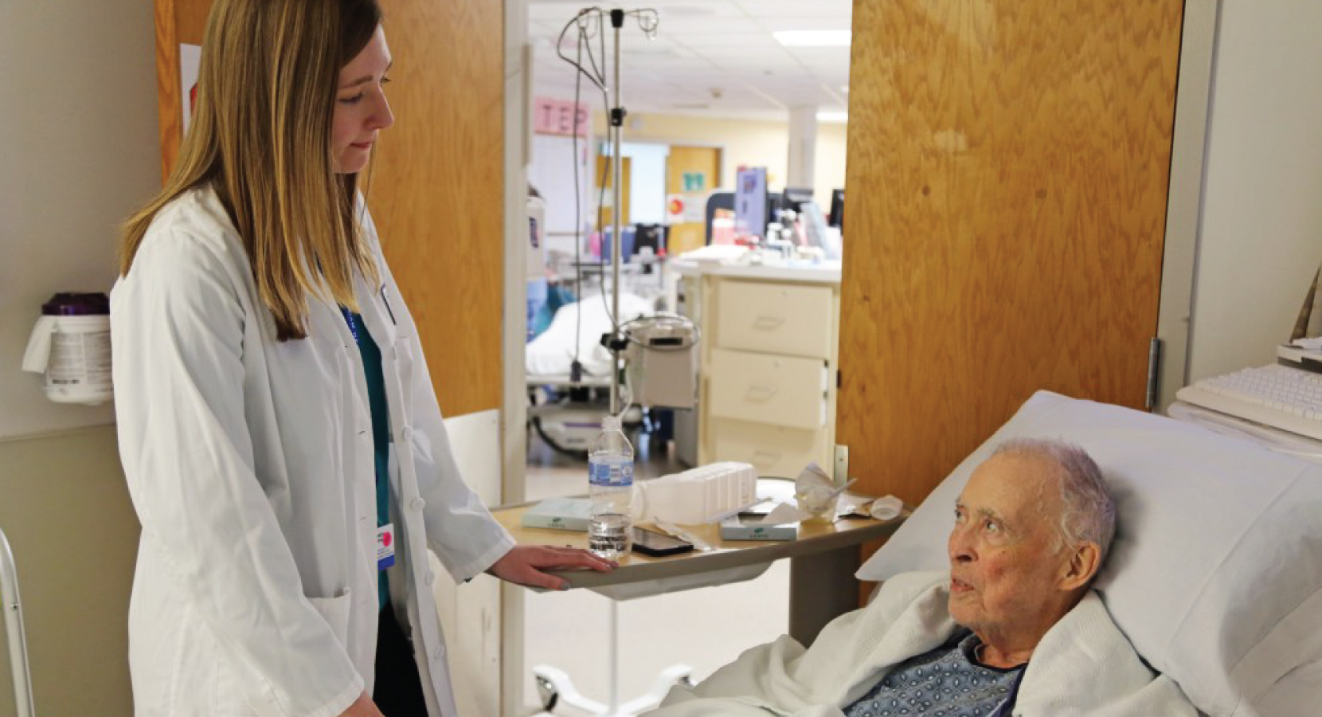
O que é o nosso projeto?

Slide 4

Escopo principal do projeto

Slide 5

Objetivo principal do projeto
Este projeto tem como objetivo principal criar um sistema simples que permita, o controle da distribuição de refeições em uma instituição de saúde, seja ela pública ou privada.

Slide 6

O que produzimos durante o semestre
Documento de requisitos;
Diagramas (Caso de uso, modelo de domínio, objetos, classes de analise, atividades e estados;

Slide 7

Documento de requisitos
O primeiro passo para desenvolvimento de software, neste documento após uma pesquisa sobre o método de operação dos hospitais, inserimos neste documento o requisitos necessários para cumprir com o que o usuário deseja, porém os requisitos de um sistema vão muito além do desejos do usuário, e neste documento relatamos está etapa inicial.

Slide 8
Requisitos do usuário
Visualizar a quantidade de refeições por setor dentro do dia/mês/ano.
Visualizar a quantidade de refeições por tipo de dieta por período.
Visualizar as estatísticas gerais das refeições dos pacientes.
Visualizar o estado de saúde por paciente
Visualizar as necessidades de cada paciente
Visualizar cadastro de pacientes de acordo com o estado de saúde.
Visualizar cardápio/ingredientes para as refeições do dia.

Slide 9

Requisitos funcionais e não funcionais

Slide 10
Principais Requisitos funcionais
Agendamento de refeições;
Cadastrar paciente;
Permitir internações;
Estado de saúde;
Visualização de cardápio;
Relatório Mensal;
Categoria de urgência ;
Diagnóstico do paciente;
Alerta de emergência;
Listas de ingredientes;
Cadastrar hospital;
Cadastrar funcionário;
Cadastrar tipo de refeição;
Cadastrar tipo de dieta;
Cadastrar estado de saúde;
Cadastrar unidade de medida;
Cadastrar cardápio e item de cardapio;
Criação de notas e overview de paciente

Slide 11
Principais Requisitos não funcionais
Oferecer desempenho eficiente
Ótima otimização
Backup de Dados
Interface simples e usual
Segurança
Multiplataforma
Portabilidade
Comunicação
Linguagem acessível

Slide 12
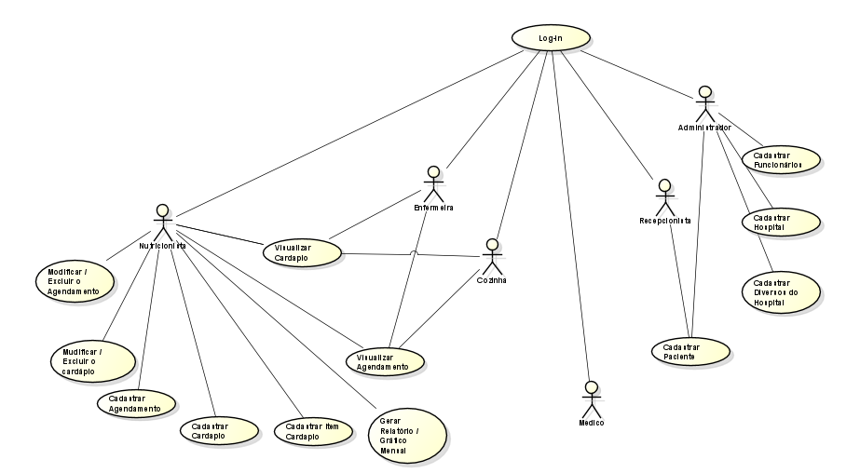
Diagrama de caso de uso

Slide 13
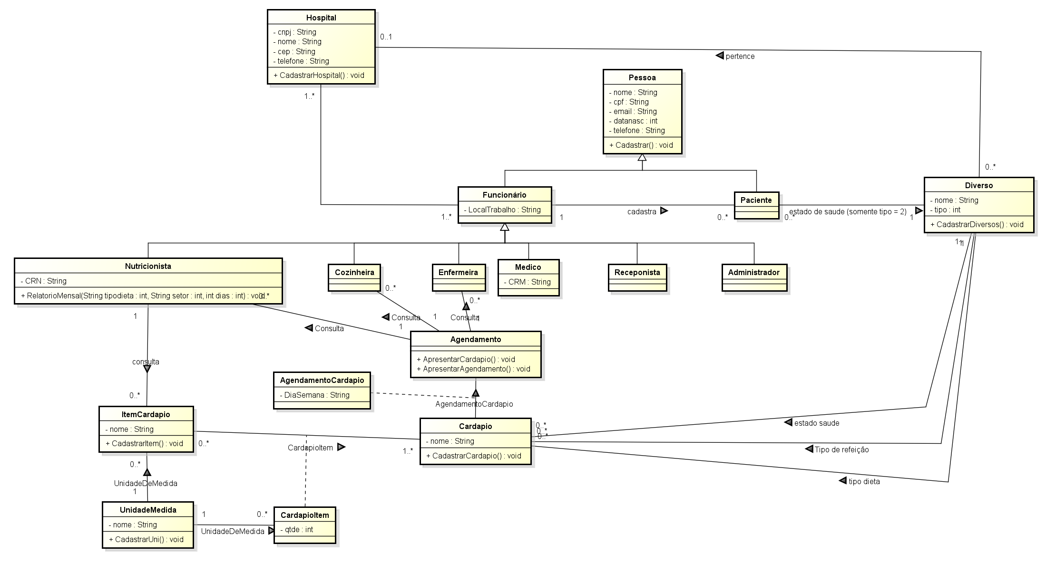
Diagrama classe de análise

Slide 14
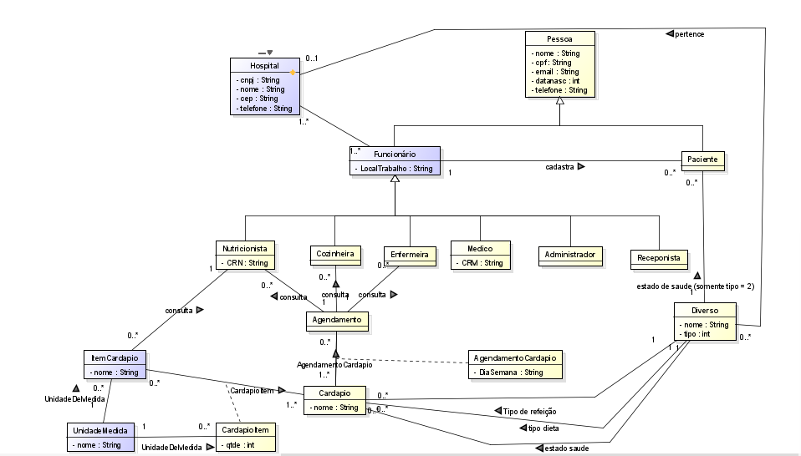
Diagrama modelo de domínio

Slide 15
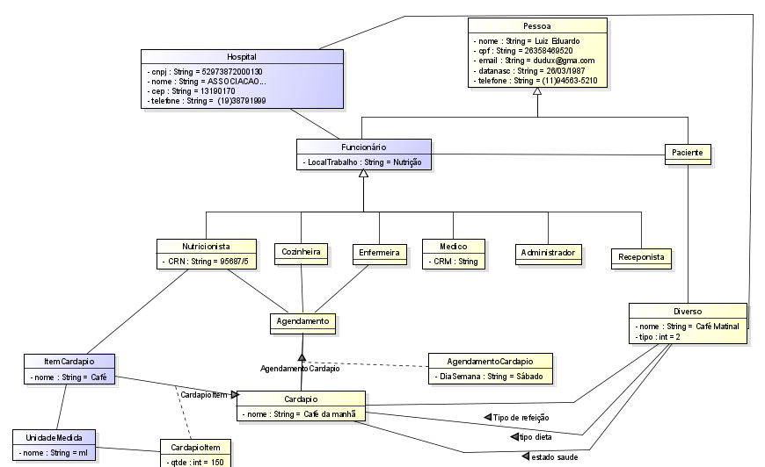
Diagrama de Objetos

Slide 16
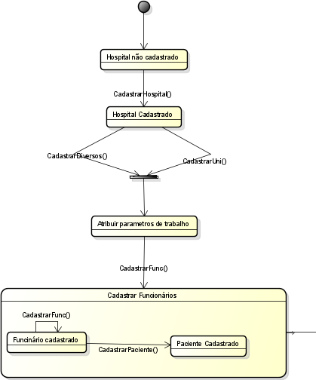
Diagrama de Estados

Slide 17
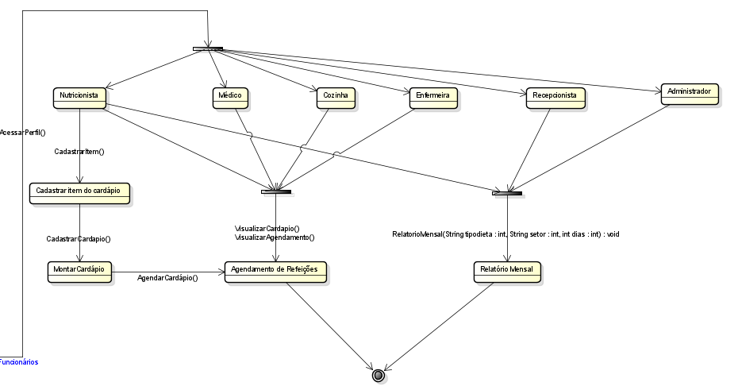
Diagrama de Estados

Slide 18
Diagrama de Atividades

Slide 19
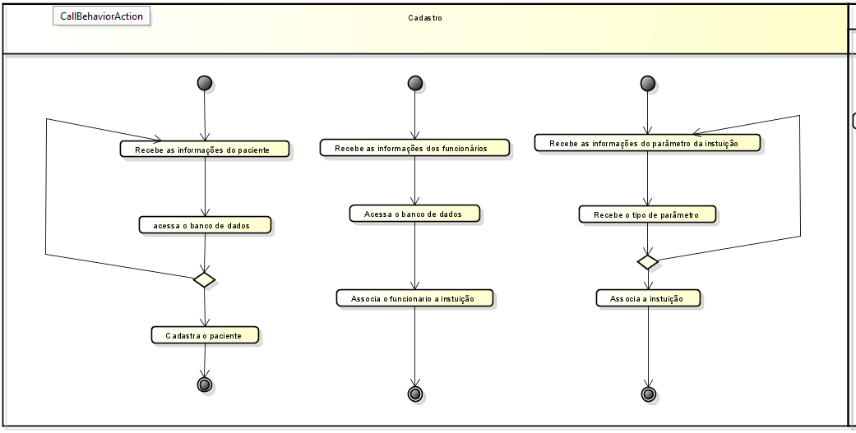

Slide 20
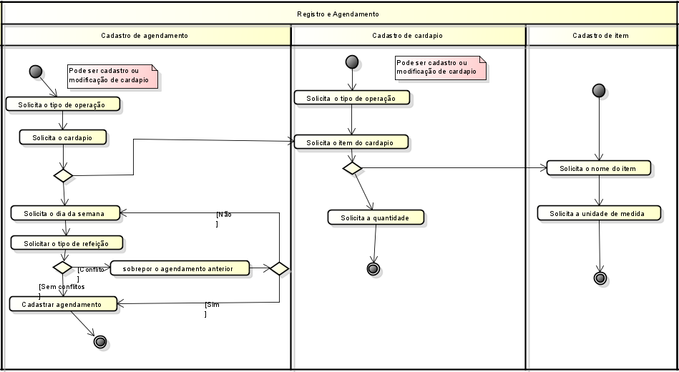

Slide 21
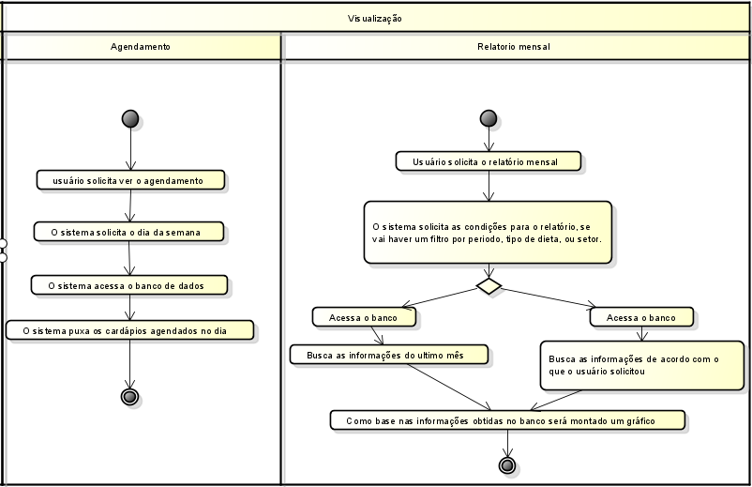

Slide 22
Obrigado!

